Slide 1
개발 과정 도식
따릉이 수요 예측을 위한 머신러닝 프로그램 구축
대한상공회의소 김덕주

Slide 2
목표: 주요 개발 능력 구현 및 자전거 수요예측
파이썬 기반
데이터 전처리
XML(파싱, 웹데이터 분석),CSV 입.출력, 슬라이싱&조인
텐서플로 라이브러리 활용
흐름 구성, Gradient Descent(경사 하강법) 활용, session 실행, 모델저장
머신러닝:
Knn 활용 클러스트링(=비슷한 유형의 정류장을 유형화
차원축소
정규화
시그모이드 활용
신뢰도 평가
외부 라이브러리 구성 및 라이선스 확인

Slide 3
프로그램 동작 과정
데이터 크롤링
전처리
모델 학습
검증

Slide 4
데이터 크롤링
수집 대상 선정 고려 요소:자전거 임대에 영향을 주는 요소
→ 논문 참조:Dimitrios Efthymiou(2013),도명식(2014) 등
수집 데이터 항목 선정:
기온,습도,강수량,평균풍속,미세먼지 농도,휴일여부,지역
지역은 중랑구로 한정
수집 출처 고려요소: 데이터의 신뢰성, 처리용이성
기상청,공공데이터포털, 서울 열린 데이터광장 활용

Slide 5
데이터 수집
데이터 호출
OpenApi,urllib을 활용한 XML형식의 데이터 호출
차후 인증키 만료 주의필요
파싱
Beautifulsoup4 활용
기존 라이브러리를 활용해 받아온 데이터를 가공한다.
추출
Csv 함수를 활용한 전처리용 .csv 파일 생성

Slide 6
데이터 전처리
데이터 스플릿
필요없는 문자열을 제거한다.
자료 변환
시그모이드 함수:
보통화
데이터를 0~1 값을 가지도록 변형함
차원 압축
직교하는 데이터를 찾아 최적화
Sklearn의 PCA활용
동작원리:
행렬의 고유값을 활용
기계오류등으로 인한 극단값을 배제한다.

Slide 7
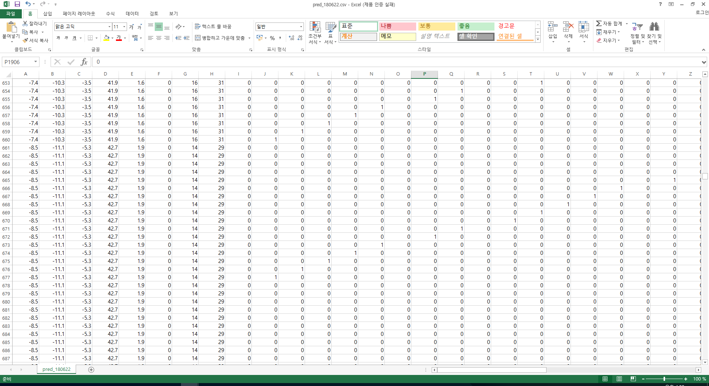

Slide 8
차원압축
개념: 벡터값을 행렬의 고유값을 이용해 차원을 축소하는것
적용 알고리즘:PCA
적용 고려 대상: 기온(평균,최소,최대), 미세먼지(보통,초미세)
효용: ‘차원의 저주’ 극복; 계산 속도 및 정확도 향상,다양한 피쳐 활용 가능
실제 라이브러리: PCA(sklearn.decompostion) or tensorflow.squeeze()

Slide 9
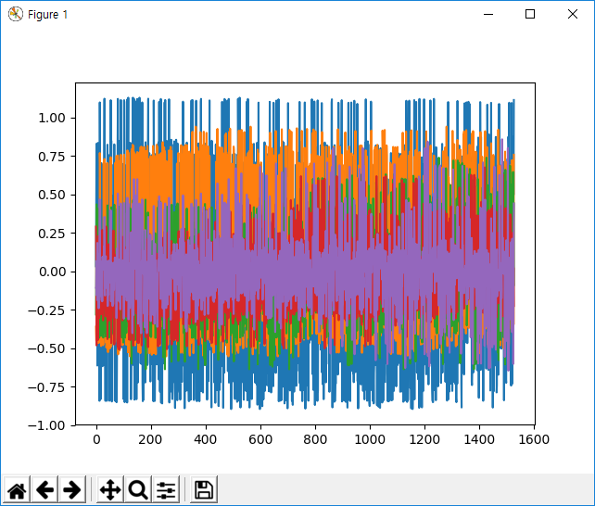
차원 압축된 데이터의 분포: 5개로 압축

Slide 10
정제된 데이터
1909개의 데이터 추출
피쳐(독립변인)을 (8+정류소 개수)차원에서 5차원으로 압축
5계층으로 나누어 1단위를 검증용으로 활용
레이블(종속요인);ydata; 는 대여와 반납 중 대여만 활용

Slide 11
학습 간 조정 요소
학습:
가설함수 h(x)=wx+b
하강경사법 활용
알파값
학습횟수
10만회 기준
다음 1000회차 시행시 cost값의 0.0001 미만인 경우 중단
차원축소: 축소된 차원의 수
최적값을 찾기 위해서 조정
결과:출력되는 값들
Cost
테스트 결과 예측값과 레이블 비교
최적값 구하는 것이 학술적으로 불가능
임의의 횟수에 의한 개선 추구

Slide 12
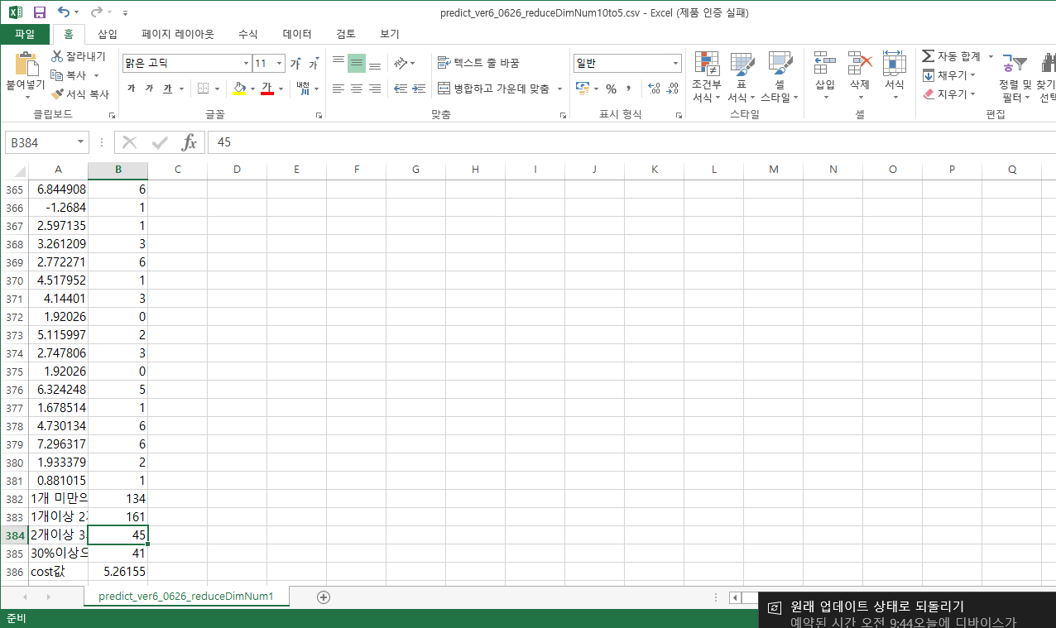
결과
381개 중 295개가 2개
미만의 차이를 보임

Slide 13
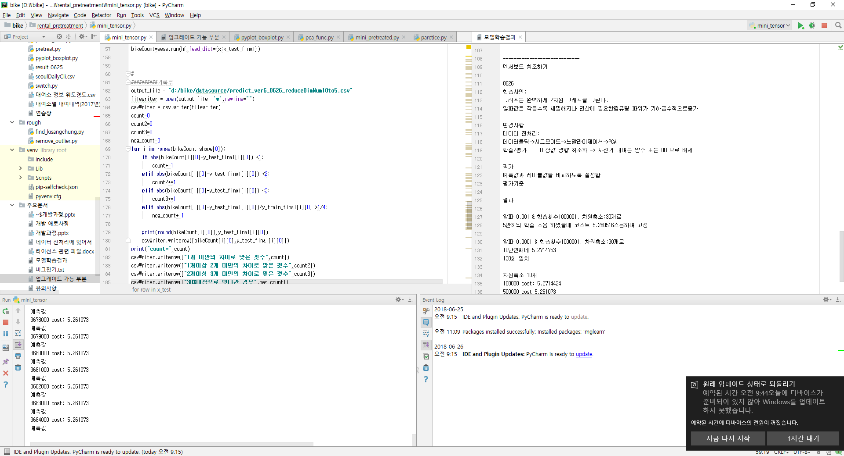

Slide 14
느낀점
시그모이드 적용 후 정확도가 비약적으로 향상됨 →outlier에 의한 영향이 컸던것으로 추측됨

Slide 15
한계 및 개선사항
피쳐값 추가 1.정류소의 고도 참조, 성수씨 아이디어
토,일이 아닌 휴일 값 추가
그 전 날 대여횟수를 피쳐로 넣기 코딩 전처리부분에서 기록을 위한 idx 활용 for문을 csv를 활용으로 바꾼다.
정류장 개수에 대해서 원핫인코딩에서의 자동화를 통한 어떤 임의의 정류장 수라도 작동할 수 있도록 활용
출력 결과와 레이블(답) 비교의 히스토그램 그래프 그리기by pyplot
더많은 데이터 확보
이상값(outlier)의 완전 배제
더 많은 학습을 통한 효율성 개선
텐서보드를 활용한 더욱 상세한 학습과정 분석 가능
K-folding 방법의 정석적 활용을 통한 5단위 전부에 대한 검증
각 정류소별 특징을 클러스터링하여 시각화

Slide 16
주요 인용 라이브러리 라이선스
파이썬 및 내장 라이브러리: 오픈소스
사이킷런(sklearn):BCD 라이선스, 상업적 활용가능
http://scikit-learn.org/stable/index.html
텐서플로(tensorflow):Apache 2.0라이선스
https://www.apache.org/licenses/LICENSE-2.0
Mathplot: 단순 상표등록; 로열티 및 이용 제약사항 일절없음
https://matplotlib.org/users/license.html#license-agreement-for-matplotlib-versions-prior-to-1-3-0
Beautifulsoup4(html파서):MIT라이선스, 파이썬 그 자체와 동일

